Slide 1
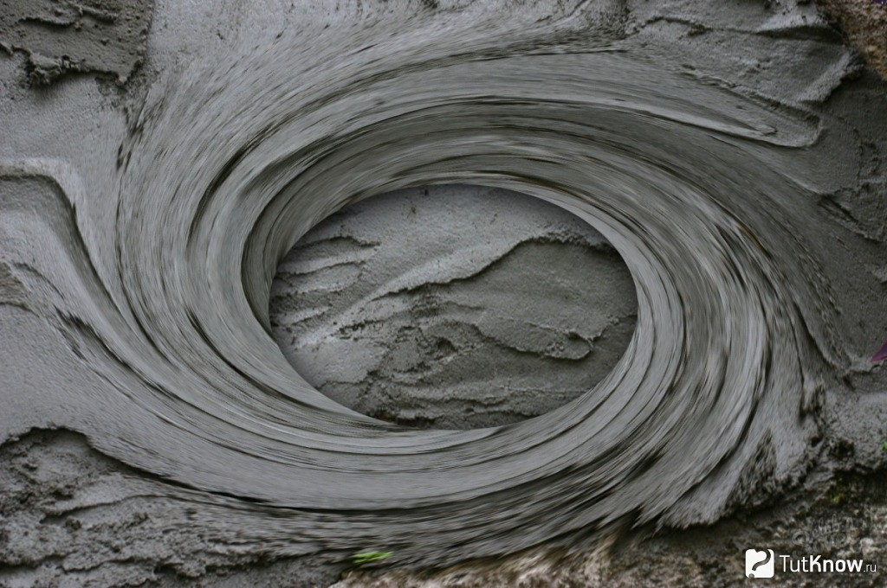
Құрылыс ерітіндісі дегеніміз-байланыстырғыш затқа қажетті мөлшерде құм және су араластырғаннан кейін қатайып,жасанды тасқа айналатын матерал. Көрсетілген заттармен қатар құрылыс ерітінділері құрамына олардың қасиеттерін жақсартатын қоспалар қосылады.Құрылыс ерітіндісі қатайғанға дейін құрылыс ерітіндісінің араласпасы деп аталады.Құрылыс ерітіндісі жұқа қабат ретінде пайдаланатынан қабырға қалауда,оны сылауда тағы басқа жұмыстарда қолданылады және оның құрамында ірі толтырғыш болмайды.

Slide 2
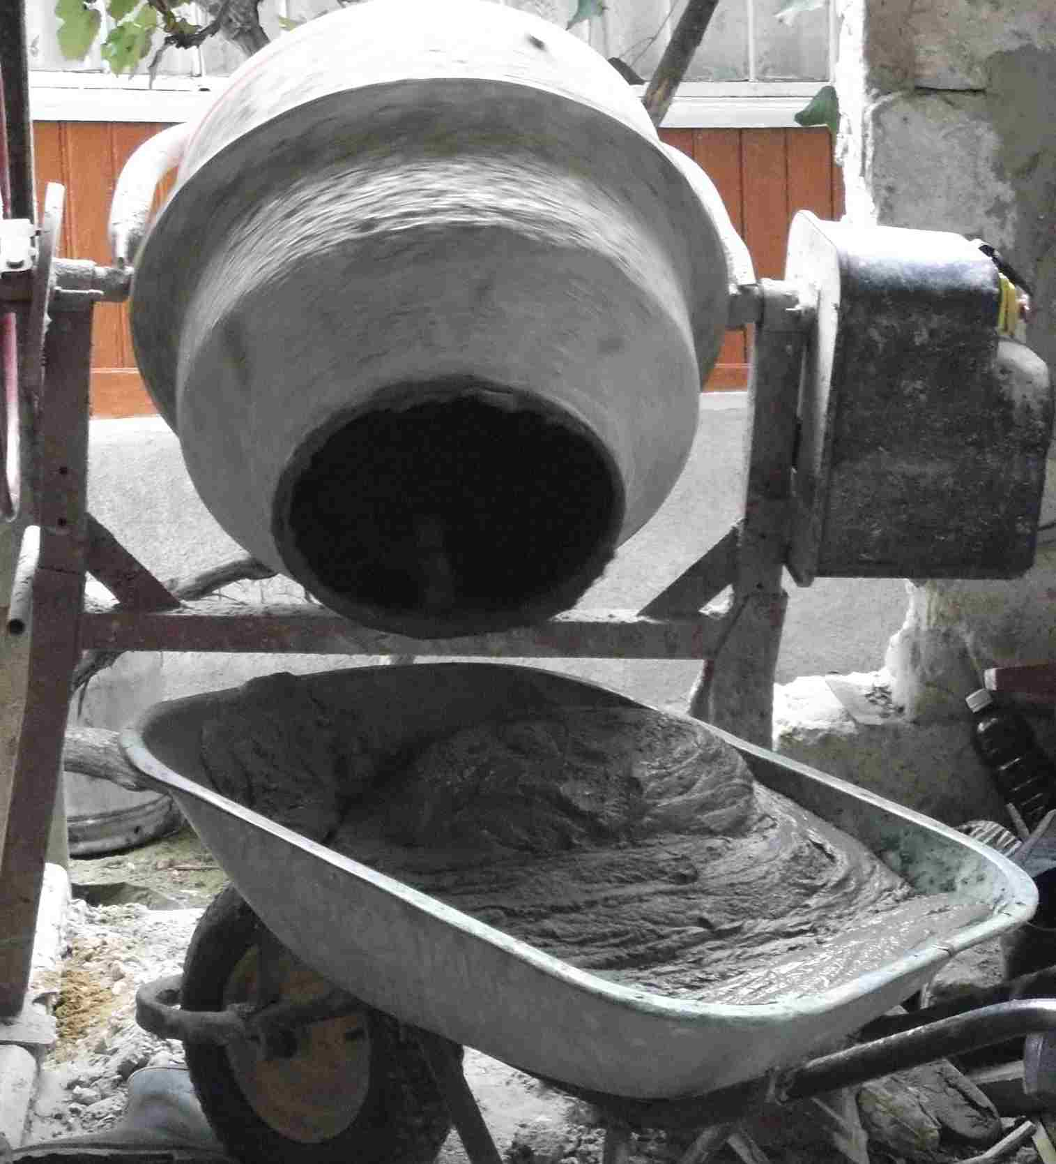
Құрылыс ерітінділері, тығыздығына байланыстырғыш заттарына және қолданатын орнына сәйкес топтастырылады.Тығыздығына байланысты олар:ауыр-орташа тығыздығы -1500 кг/м куб жоғары , әдетте кварцті құм негізінде жасалатын және жеңіл орташа тығыздығы 1500 кг/м куб төмен , кеуекті уақ толтырғыштар негізінде жасалатын болып бөлінеді.

Slide 3
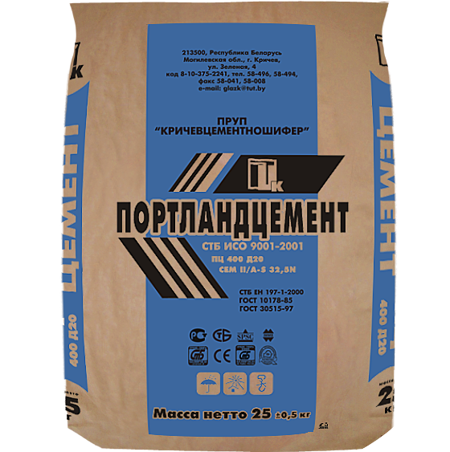
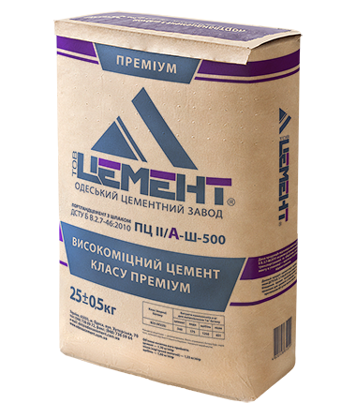
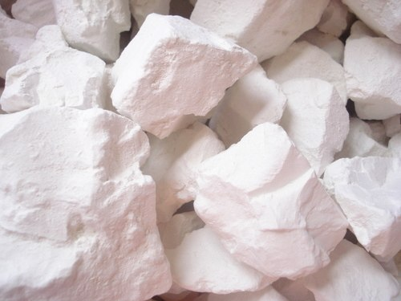
Байланыстырғыш заттарына қарай олар:цементті құрылыс ерітіндісі портландцемент және оның түрлері негізінде ізбесті гипсты және араласқан ерітінділер болып бөлінеді.Байланыстырғыш заттың түрі құрылыс ерітіндісінің құрғақ немесе ылғалды жерде қолданылатынына сәйкес тағайындалады.Кейбір жағдайда техникалық немесеэкономикалық қажеттілікке байланысты цементке әк немесе саз балшық қосылады.Оларды цементті әкті,цемент сазды ерітінділер дейді. Әкті ерітінділер тез қатаю үшін оларға гипс қосылады мұндай ерітінді әк гипсті деп алынады.Ол үйдің ішкі қабырғасын,төбесін сылауға пайдаланылады.

Slide 4
Құрылыс ерітінділерін дайындау үшін қажетті материалдар.
Байланыстырғыш заттар ретінде портландцемент қолданылады.Құрылыста пайдаланылатын цементтің 15-20%,құрылыс ерітінділерін өндіру үшін шығындалады.Сондықтан құрылыс цементінің шығынын азайтудың негізгі жолы ол құрылыс ерітінділерін өндіру үшін арнайы цементтерді қолдану.Мұндай цементті клинкерге көп мөлшерде минералды заттар,яғни активті минералдар қоспалар трепел ,диатомит,ьпемза тағы басқа және кварцті құм,әктас тағы басқа қосып , бірге ұнтақтап өндіріледі. Осындай арнайы цементтерде тек қана 20-30% клинкер болады.
Яғни бұл байланыстырғыштарды күйдүру арқылы алынтын қымбат клинкер шығыны өте азайтылады. Құрылыс ерітінділерін дайындау үшін цементтерден басқа ауалық және гидравликалық әк,гипсцементпуцоланды байланыстырғыш(ГЦПБ) , гипсті және әкгипсті байланыстырғыштар қолданылады.

Slide 5
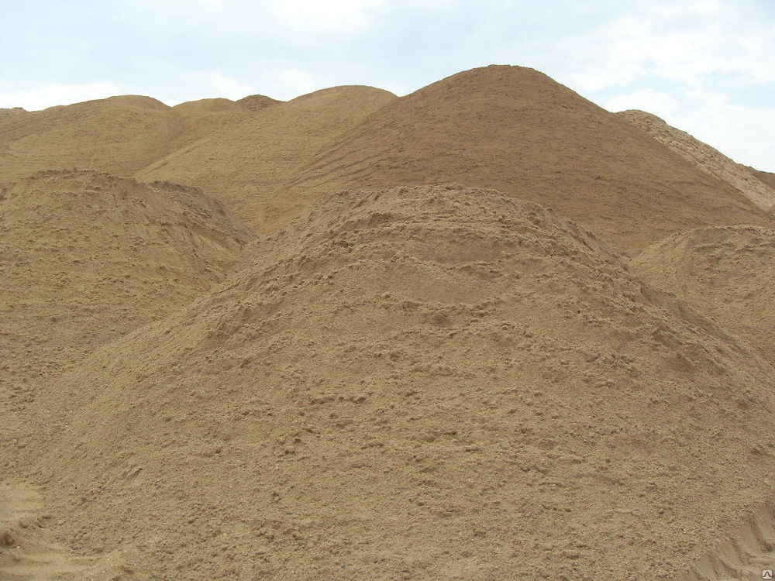
Майда толтырғыш ретінде ауыр құрылыс ерітінділерін дайындау үшін кварцті , дала шпаты табиғи құмдар немесе тығыз тау жыныстарын ұсақтаумен алынған құмдар ,ал жеңіл ерітінділер үшін уатылған пемза ,ұлутас құм түрінде арнайы өндірілетін немесе құм мөлшеріне дейін ұсақталған перлит керамзит пайдаланылады.Кәмді кірпіш сияқты формасы дұрыс кішкене бұйымдарды қалау үшін қолданылатын құм түйірлерінің мөлшері 2,5 мм жоғары болмауы ,шой тастарды , ірі темірбетон кострукцияларын ұштастыру үшін пайдаланылатын ерітінділерде құм түйірлерім5мм ден ,ал қабырғаларды , ішкі төбелерді сылау қабатында қолданылатын ерітінділерде құм түйірлерінің мөлшері 1,5 мм ден аспауы қажет.

Slide 6

Құрылыс ерітінділерін пластификациялайтын химиялық қоспалар (қоспалар ретінде цементті ерітінділердің жылжымалығын және су ұстағыштығын жақсарту үшін биоорганикалық қоспалар, әк немесе оның орнына отындар күлі қолданылады . Ал әкті және цементті құрылыс ерітінділері үшін органикалық қоспалар: ауа ендіргіш нейтральданған шайыр және сульфит ашытқы бражасы пайдаланылады.

Slide 7
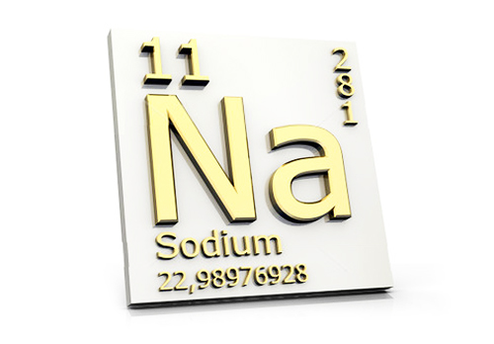
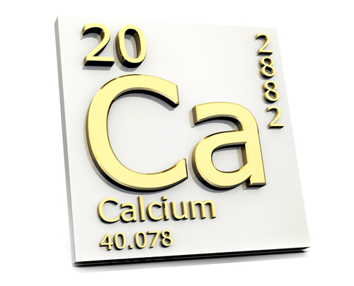
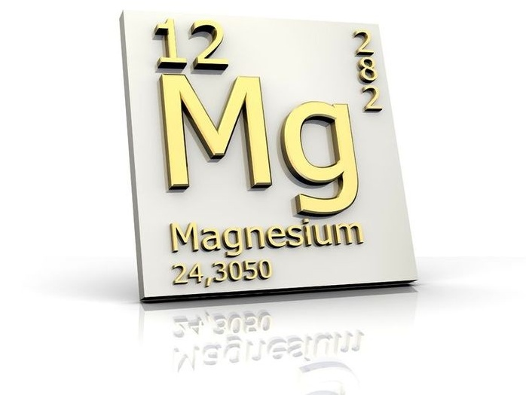
Қоспалар ретінде құрылыс ерітінділерін төмен температурада қатаюын қамтамасыз ететін ерітінді араласпасының мұзға айналу температурасын төмендететін натрий , кальций және магний хлоридтері тағы басқа қолданылады.

Slide 8
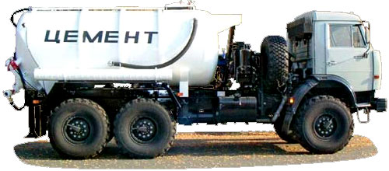
Құрылыс ерітінділерін үшекі түрлі етіп дайындайды .1-қажетті жылжымалылығы бар пайдалануға дайын ерітінді араласпасы ретінде ,2-құрғақ ,яғни сусыз байланыстырғыш затпен майда толтырғыштың араласпасы күйінде дайындалады.Ерітіндінің соңғы түрі құрылыс басына жеткізілгеннен кейін қолданылар алдында су қосып тағы аралыстырады.
Ерітінділер сыйымдылығы -375 және 750л үзілісті жұмыс істейтін ерітінді араластырғыштарда немесе үзіліссіз жұмыс істейтін жылжымалықондырғыда дайындалады .Араластыру мерзімі кәдімгі , яғни ауыр, ерітінділер үшін -1,8-2,5 мин ,жеңіл ерітінділер үшін -5 мин .Ерітіндіні турбулентті араластырғышта дайындау үшін 30-40с жеткілікті.
Пайдалануға дайын ерітіндіні аралапалары құрылыс басына арнаулы жабдықталған автоцистерналармен жеткізіледі.

Slide 9
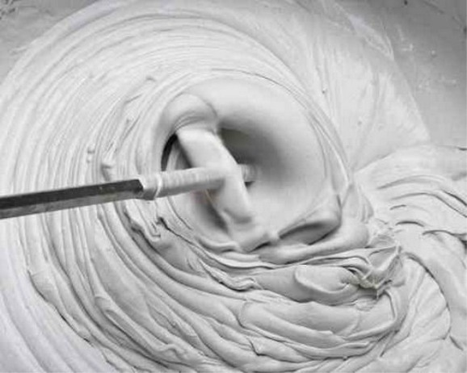
Құрылыс ерітінділерінің түрлері
Қалаулық ерітінділер.Сыртқы қабырға қалау үшін цемент , цементтік және цементсаз байланыстырғыш заттар , яғни цемент және араласқан байланыстырғыш заттар негізінде дайындалған үйдің ылғалдылығына және оның неше жыл пайдалану үшін тағайындалғанына байланысты маркалары 10,25 және 50 ерітінділер .Топырағы ылғалды және жер астындағы сулар бетінен төмен орындарда фундамент тастарын қалау үшін активті минералды қоспалары бар портландцемент немесе шлакты портландцементнегізінде жасалған ерітінділер пйдаланылады.

Slide 10
Сылақтық ерітінділер .Цемент ,цементәк,әкті гипс және гипс байланыстырғыш заттар негізінде дайындалады.Бұл ерітінділер :сыртқы және ішкі сылаұьар деп бөлінеді .Тастардан және бетоннан жасалған сыртқы қабырғаларды салу үшін цементізбесті ерітінділер.Ал құрғақ климатты региондарда қабырғалық ағаш конструкцияларын салу үшін ізбесгипсті ерітінділер пайдаланылады.Ауасыныңылғалдылығы 60% аспайтын ғимараттардың ішкі қабырғасын және жабынын сылау үшін ізбесті , гипсті , ізбесті гипсті және цементті әкті ерітінділер қолданылады.
Сылақтық ерітінділердің құрамы юасқа ерітінділердің құрамы сияқты оның пайдаланылатын орнына байланысты .Оның жылжымалығы және қолданылатын құмның ірілік шегі әр қабатты сылақтау үшін әр түрлі.Сылақтың ең алғашқы,яғни дайындау қабаты үшін оның жалжымалылығы , егер сылақ механикалық әдіспен төселінсе -6-10 см аралығында , ал қолмен сыланса -8-12 см аралығында болмауы қажет .Бұл сылақтағы құм түйірлерінің ірілік шегі 2,5 мм аспауы қажет. Тыстама ,яғни соңғы ,беттік қабатқа жағылатын сылақ ұшін уақ түйірлерінің ірілік шегі 1,25 мм ден үлкен емес құм пайдаланылады.

Slide 11
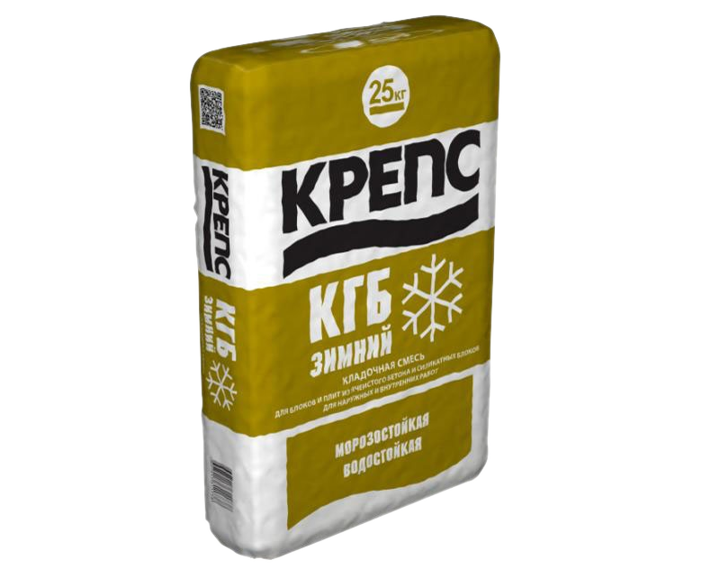
Монтаждық ерітінділер ірі құрамы темірбетон элементтерді ұштастыру үшін қатайғанда кеңейетін немесе отырмайтын цементтер негізінде дайындалады . Бұл ерітінділердің маркасы ұштастырылатын элементтердің атқаратын жұмысыны байланысты М 100 -ден кем болмауы тиіс, аязға төзімділік маркасы темірбетон конструкциясы бетонның маркасындай болуы қажет.

Slide 12
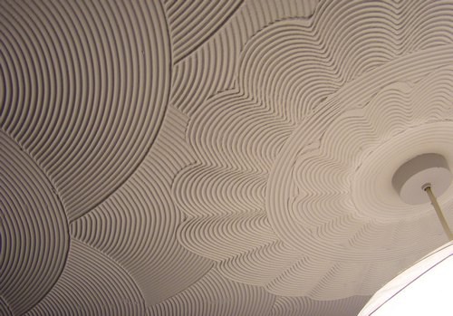
Ерітінділердің арнаулы түрлеріне декоративтің , иньекциялық , рентген сәулесінен қорғайтын тағы басқа ерітінділер жатады.
Декоративтік (көріктік) ерітінділер сыртқы қабырғалардың ,блоктардың қасбеттік бетін , ғимараттардың сыртын және ішін тыстау үшін қолданылады. Олар ақ , түсті , және кәдімгі портландцементтер негізінде өндіріледі , ішкі жұмыстар үшін гипс және әк негізінде дайындалатын ерітінділер пайдаланылады.
Иньекциялық ерітінділер алдын ала кернелген темірбетон конструкциялары каналын толтыру және бетондарды нығыздау үшін қолданады.
Рентген сәулесінен қорғайтын ерітінді түйірлерінің ерітінділік шегі 1,25 мм баритті құм негізінде дайындалады.

